Slide 1


Slide 2
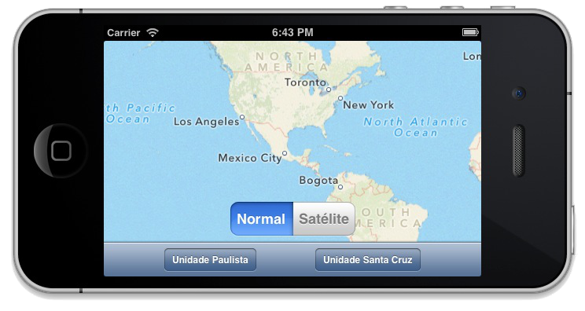
Desafio MapKit
Criar um app com um Map View uma ToolBar, um Segmented Control e dois UIBarButtonItens.
O Segmented controla o tipo de mapa (Satélite ou Normal) e os botões na toolbar alteram o mapa para a Unidade Paulista e Santa Cruz da IMPACTA.

